Slide 1
GUIA DETALLADA PASO A PASO DESARROLLO WEB COMEDORES.
JUAN IGNACIO ORTIZ.
BRUNO MERINO.
FEDERICO SABATINI.

Slide 2

EL proyecto red solidaria Mendoza, desarrollo (Aplicación) web se gestiona con los conocimientos adquiridos por integrantes del grupo en las materias de laboratorio 3 y programación 3 correspondientes al tercer semestre de la carrera, permitiendo obtener los conocimientos necesarios para iniciarnos en el mundo de la programación y DESARROLLO web.

Slide 3
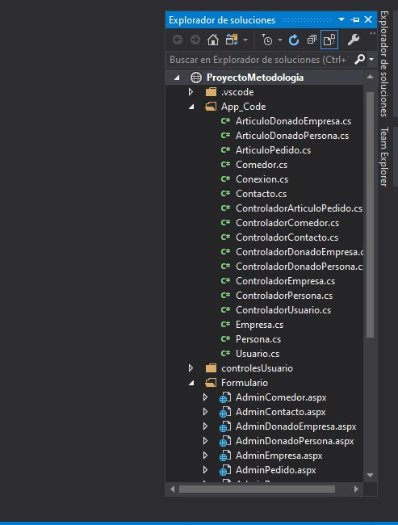
5- El proyecto terminado como muestra el explorador de soluciones se compone de: Carpeta App_Code: con 17 módulos de clases que contienen conexión BD, Modelos entidades, controladores. Líneas de Código: 5939. Carpeta formulario: con 18 archivos de formularios web form (ASPX) y 18 archivos de código c# Sharp (aspx.cs). Líneas de Código .aspx: 5156. Líneas de Código .aspx.cs: 5765. TOTAL DE LINEAS DE CODIGO DEL PROYECTO: 16860 LINEAS PROYECTO FINAL.

Slide 4

LINk repositorio proyecto: https://github.com/FedeConciencia/Proyecto_Final_Comedores_2021

Slide 5
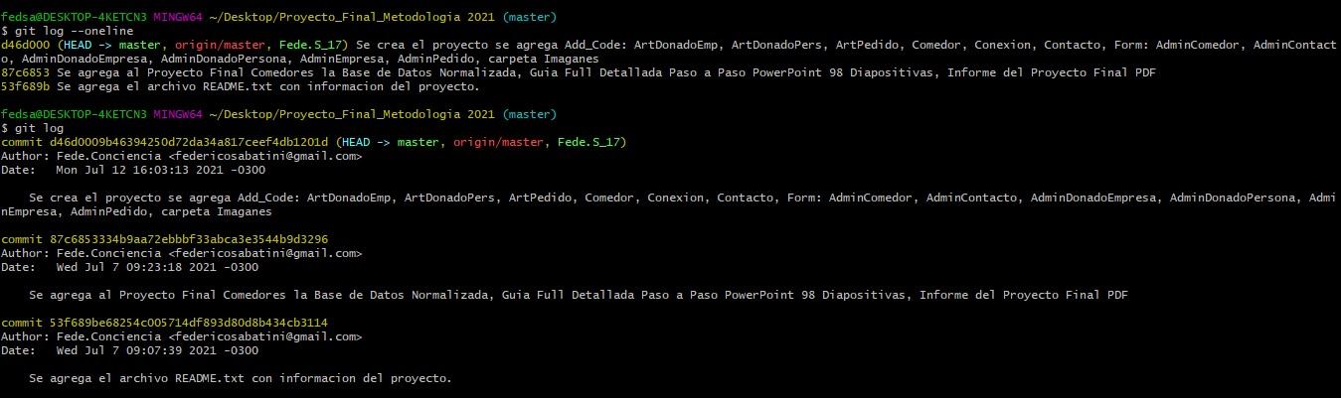
HISTORY GIT BRANCH Fede.S_17 (Alumno Federico Sabatini)

Slide 6
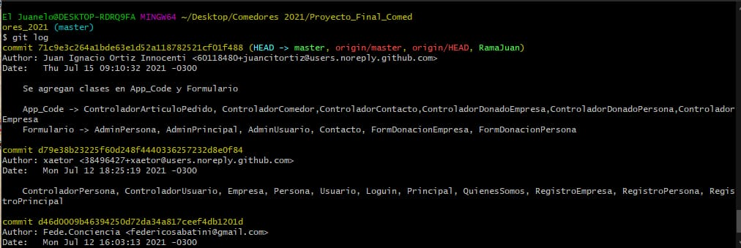
HISTORY GIT BRANCH RamaJuan (Alumno Juan Ortiz)

Slide 7
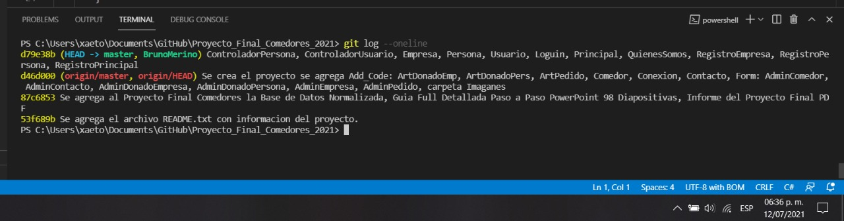
HISTORY GIT BRANCH BrunoMerino (Alumno Bruno Merino)

Slide 8
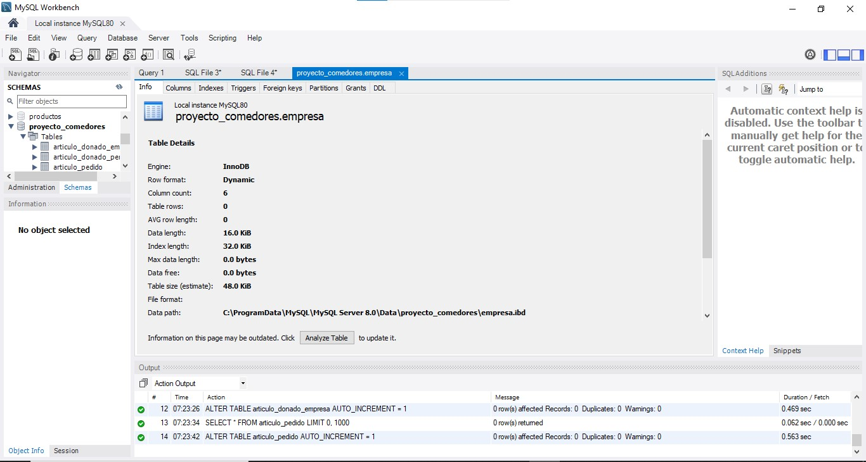
Proyecto comedores base de datos mysql. Compuesta de 8 entidades (tablas) persistencia de datos. Importar base de datos desde archivo (BaseDatosProyectoMetodologia.sql).

Slide 9
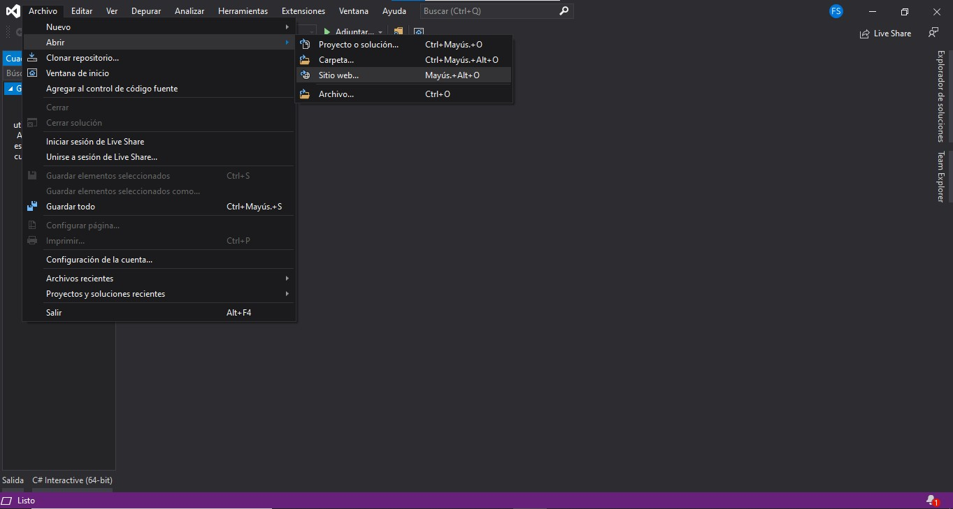
1- Abrimos el ide visual Studio 2019. 2- Archivo – Abrir – Sitio web.

Slide 10
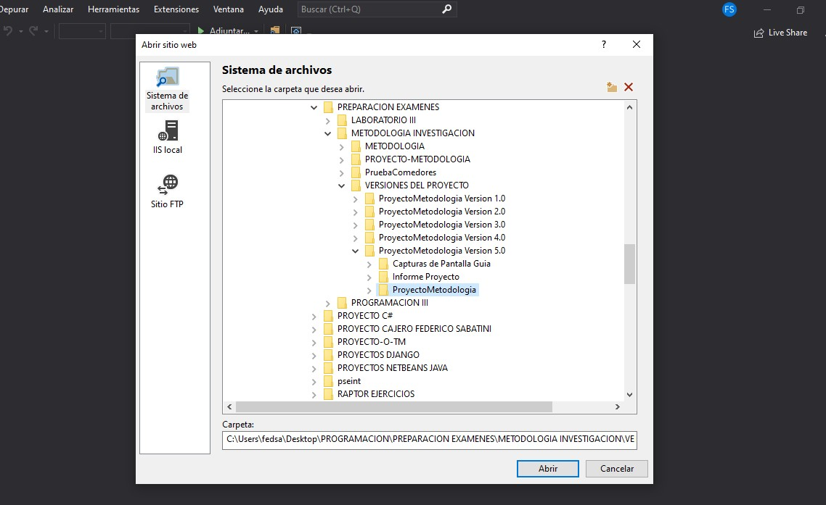
3- Seleccionamos (sistema de archivos). 4- buscamos el directorio de nuestro proyecto (carpeta proyecto metodología). Nos crea el localhost y abre el proyecto.

Slide 11
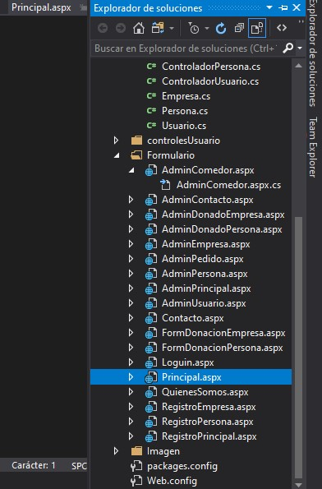
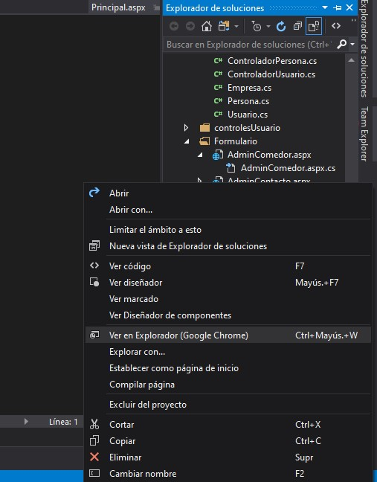
Imagen izq: Seleccionamos Formulario => Principal.aspx => click derecho. Imagen der: seleccionamos menú ver en explorador => nos abre el proyecto web en el explorador seleccionado.

Slide 12
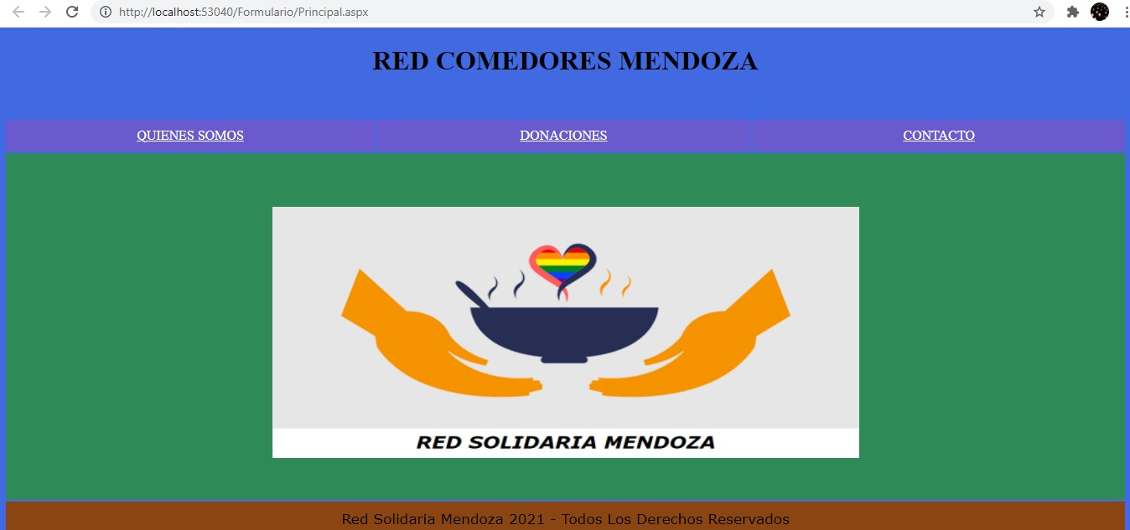
Pagina Principal del proyecto web comedores cuenta con 3 opciones principales de navegabilidad quienes somos – donaciones – contacto.

Slide 13
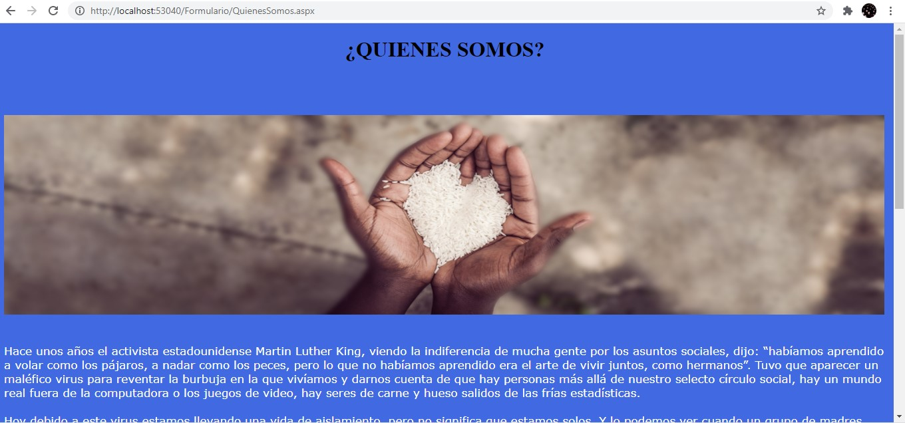
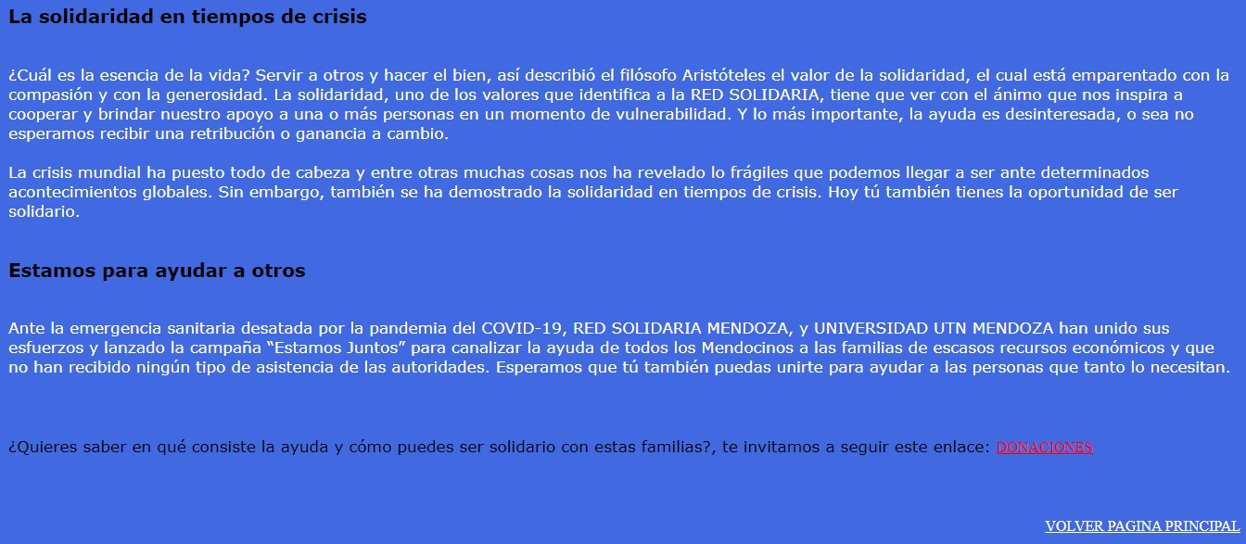
La pagina web quienes somos: tiene una introducción que explica los valores que movilizan la creación del proyecto solidario. En la parte inferior tiene dos accesos de navegabilidad (direccionalidad) donaciones – volver a la pagina principal.

Slide 14
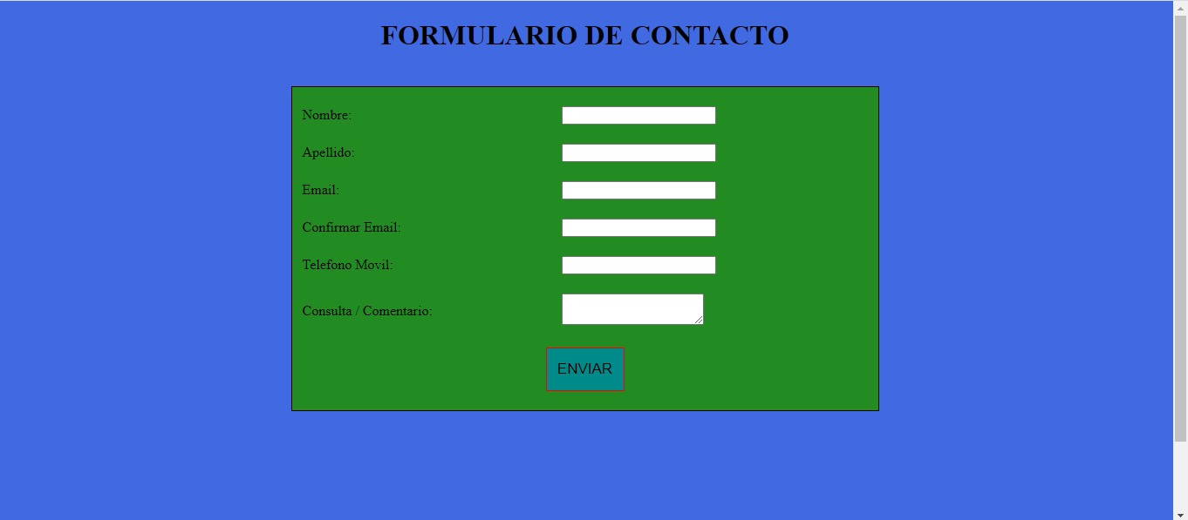
La pagina de contacto cuenta con un formulario web: el mismo presenta los campos correspondientes para ser completados por el usuario:

Slide 15
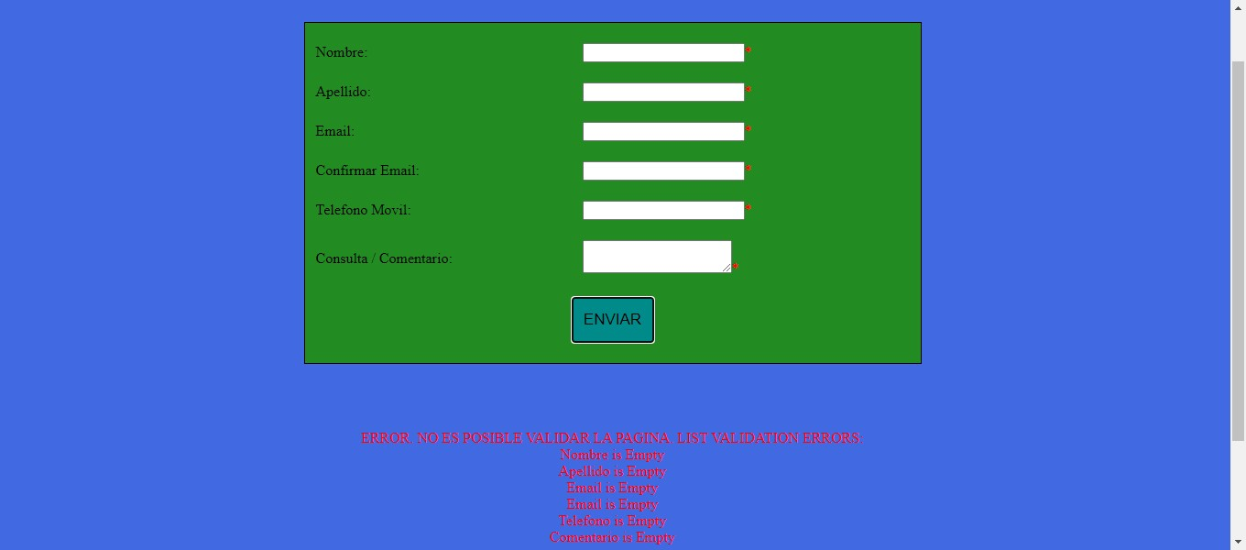
El formulario web contacto presenta validaciones de campos: si el usuario no cumple con las validaciones el formulario no es valido, por lo que no es enviado (Como se observa en la imagen error y se detallan los mismos). Caso contrario si la validación es correcta el formulario se envía.

Slide 16
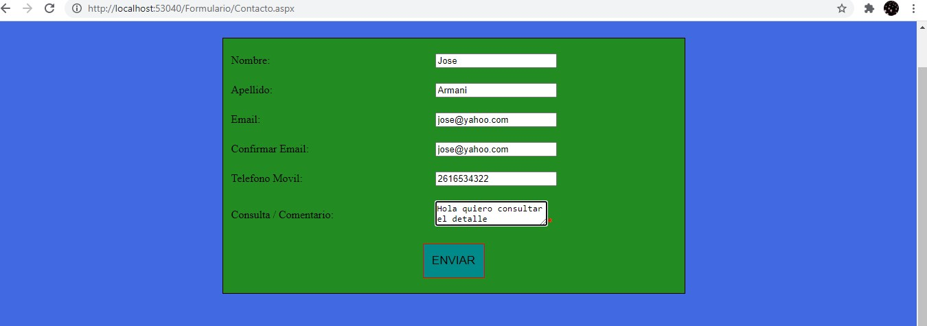
El formulario se completa correctamente cumpliendo todas las validaciones: (formato mail – formato celular- campos texto, email y validación iguales, etc)

Slide 17
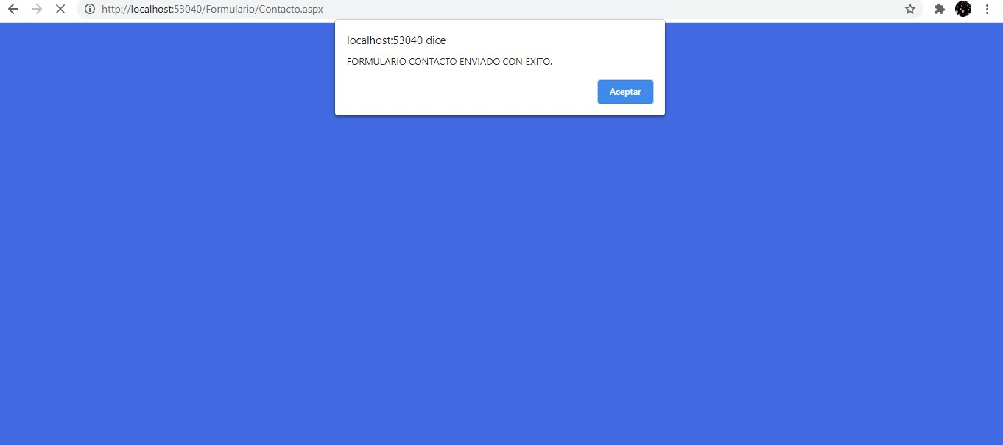
Se confirma el envió correcto de formulario web contacto.

Slide 18
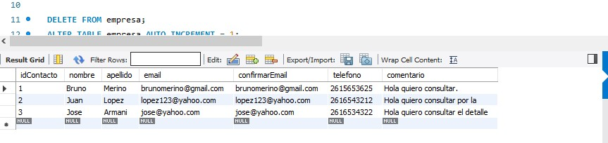
Se cargan los datos correctamente en la base de datos, entidad (tabla) contacto. Gestionado por medio del crud contacto y conector mysql.data (asp.net), sumado a las funciones de interacción de la pagina web.

Slide 19
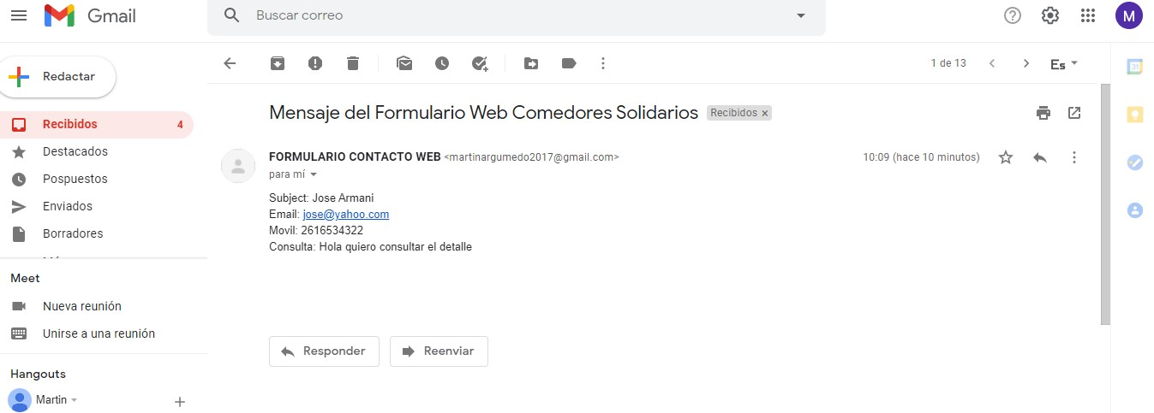
en el mismo momento que se valida el formulario contacto y se cargan los datos en la BD, se conecta con una cuenta ficticia de Mail (gmail) correspondiente al admin de la pagina web, y se recibe por mail el aviso y todos los datos correspondientes al contacto ingresado. Correo: martinargumedo2017@gmail.com contraseña: kolton11

Slide 20
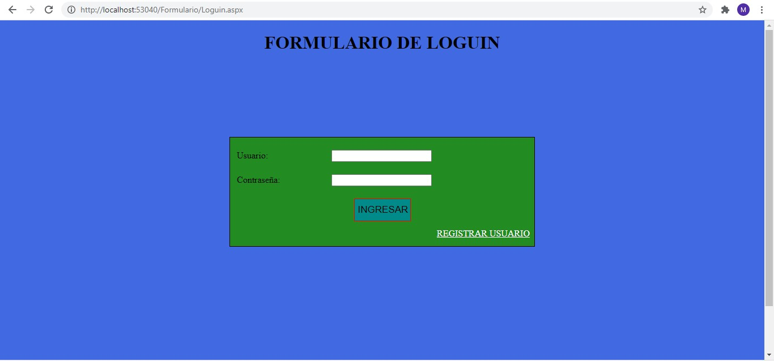
La pagina donaciones presenta un formulario de Loguin para el acceso en caso de estar registrado (completando los campos de usuario y contraseña). Si uno no se encuentra registrado puede ingresar por registrar usuario. En la parte inferior permite regresar a la pagina principal (hipervínculo)

Slide 21
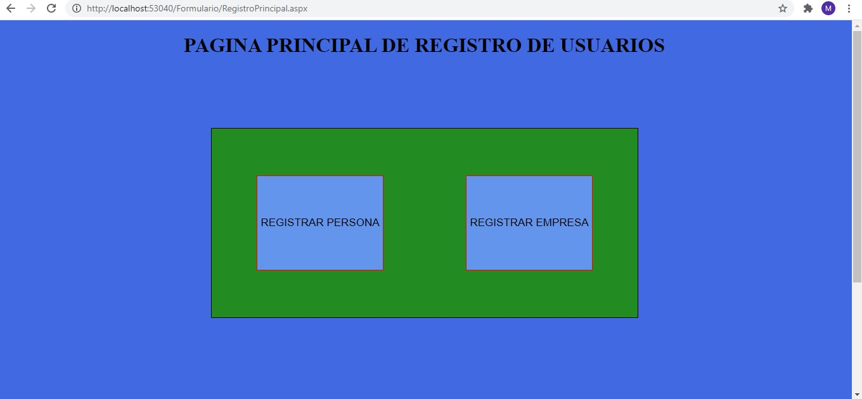
Pagina Principal para registrar usuarios nuevos, permite registrar una persona (individuo) o una empresa.

Slide 22
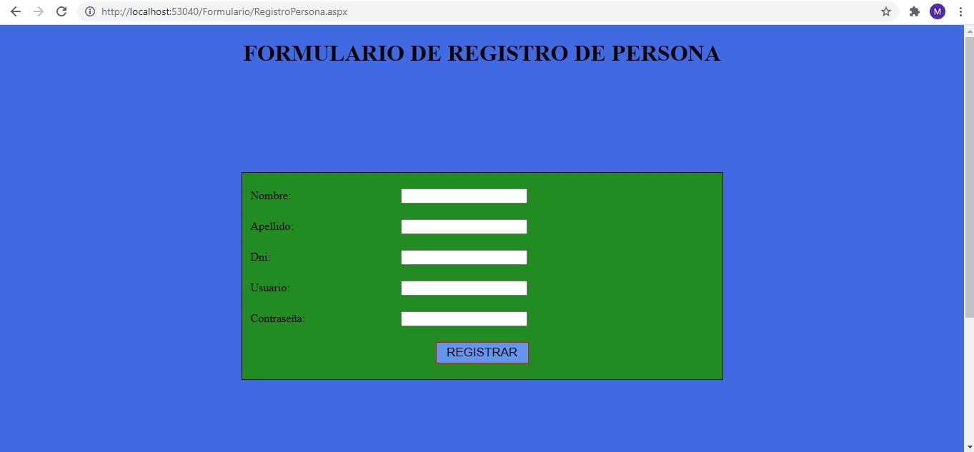
El formulario de registro de persona, presenta los campos que serán validados antes de permitir el envió correcto del mismo.

Slide 23
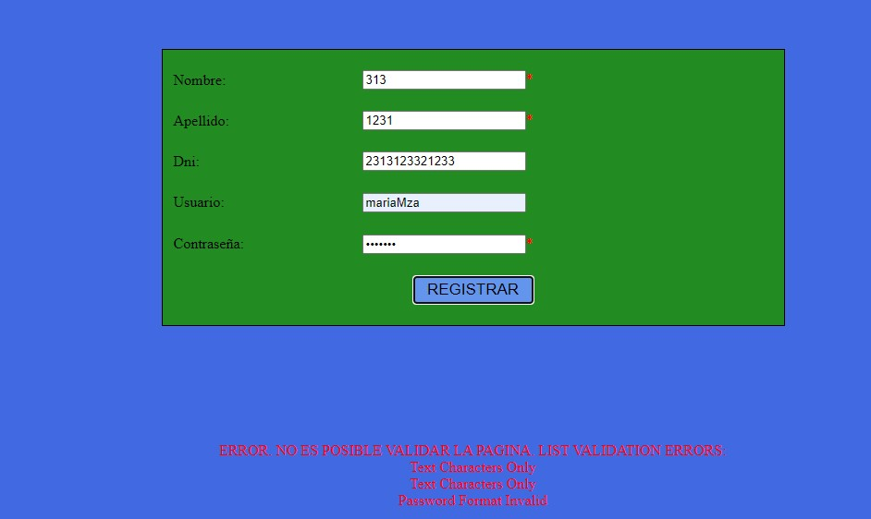
El formulario al ser completado de forma incorrecta notifica los errores (campo inferior rojo) no dando cumplimiento a las validaciones. Ej: ingresar valores numéricos en el nombre – apellido, ingresar caracteres de texto en el dni, ingresar en un formato incorrecto la contraseña.

Slide 24
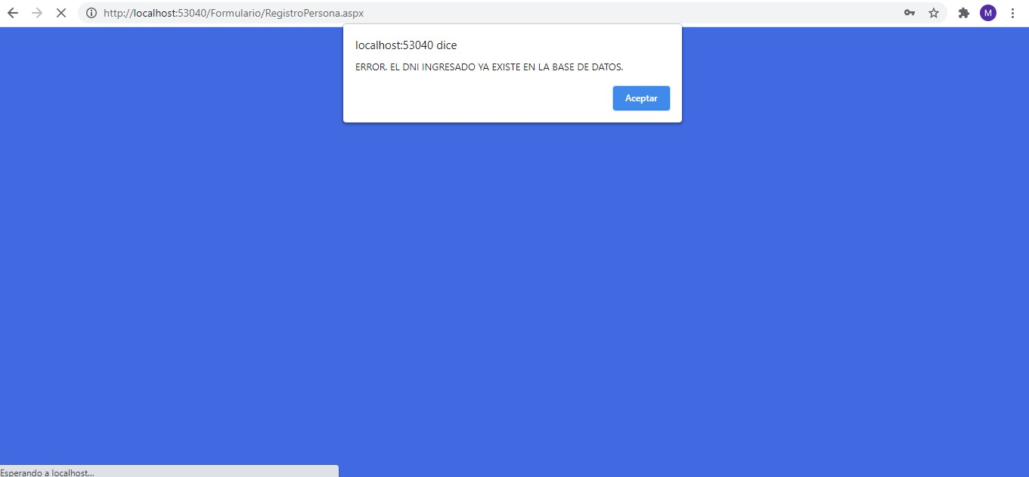
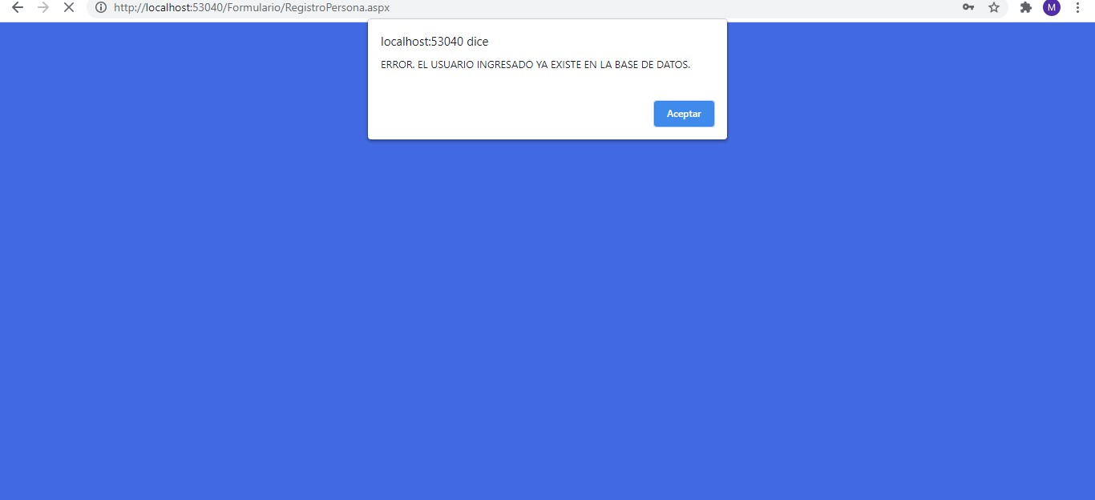
Otra validación lógica implementada por parte de los desarrolladores de la aplicación web , es la de no permitir validar de forma correcta el formulario si se comprueba que el dni (campo único) o el usuario (campo único) ingresado ya existen en la base de datos del proyecto.

Slide 25
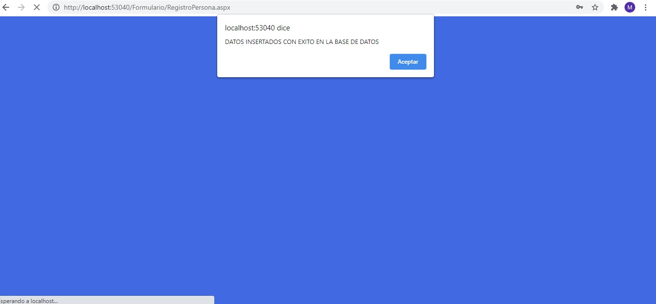
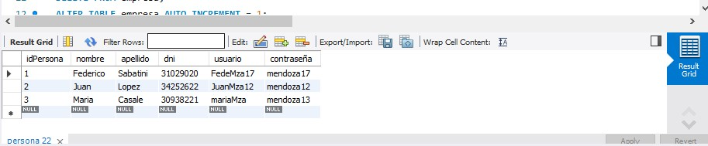
Confirma el ingreso correcto de datos (cumpliendo validaciones) se envía datos cargados a la base de datos entidad (tabla) persona. Automáticamente se crea registro del usuario en la entidad (tabla) usuario, a través de una carga lógica de los datos.

Slide 26
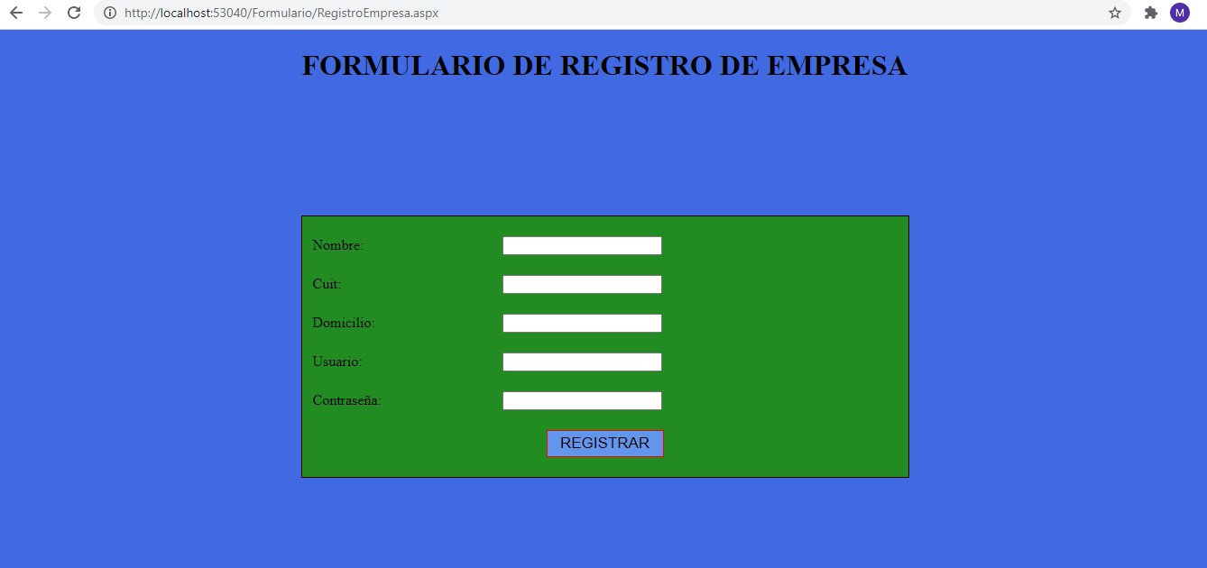
El formulario de registro Empresa, presenta los campos que serán validados antes de permitir el envió correcto del mismo.

Slide 27
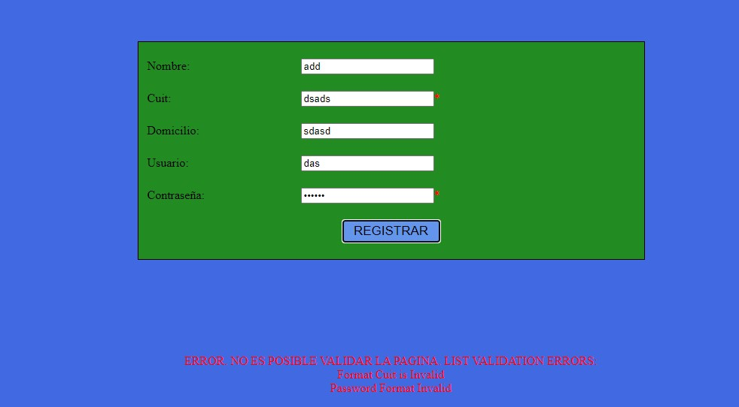
El formulario al ser completado de forma incorrecta notifica los errores (campo inferior rojo) no dando cumplimiento a las validaciones. Ej: ingresar valores numéricos en el nombre , ingresar caracteres de texto en el Cuit o un formato incorrecto, ingresar en un formato incorrecto la contraseña.

Slide 28
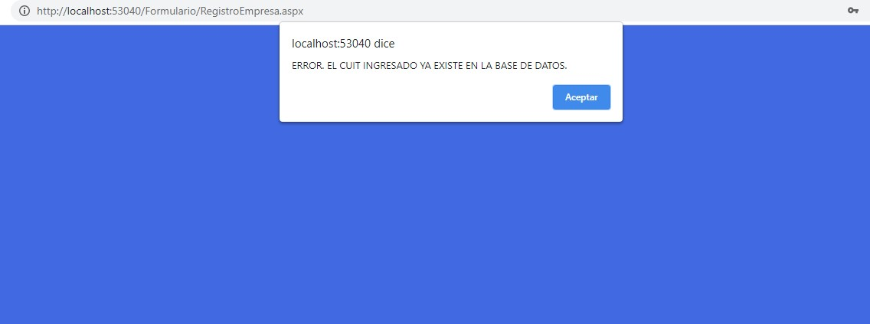
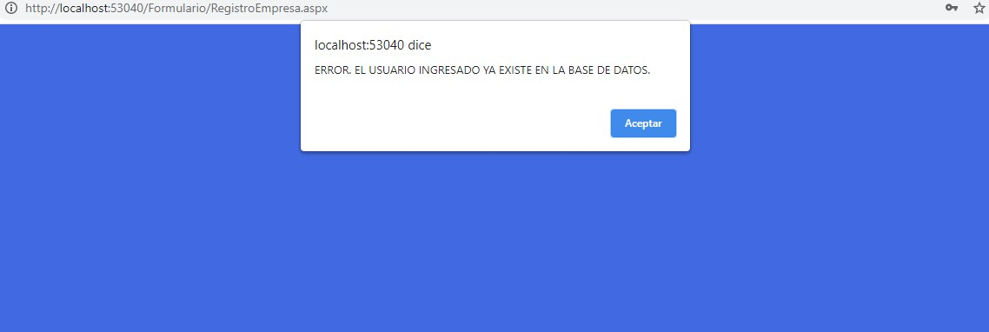
Otra validación lógica implementada por parte de los desarrolladores de la aplicación web , es la de no permitir validar de forma correcta el formulario si se comprueba que el CUIT (campo único) o el usuario (campo único) ingresado ya existen en la base de datos del proyecto.

Slide 29
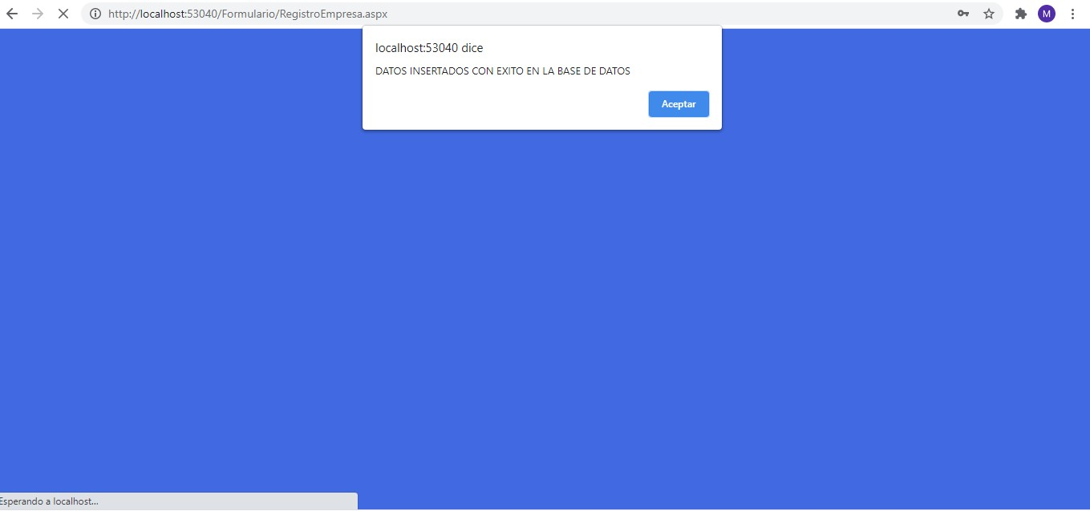
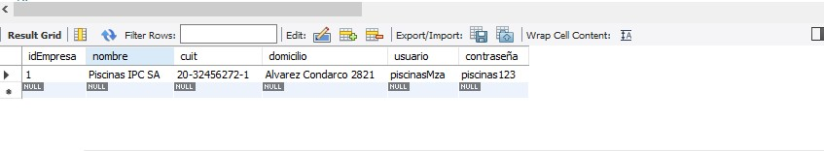
Confirma el ingreso correcto de datos (cumpliendo validaciones) se envía datos cargados a la base de datos entidad (tabla) EMPRESA. Automáticamente se crea registro del usuario en la entidad (tabla) usuario, a través de una carga lógica de los datos.

Slide 30
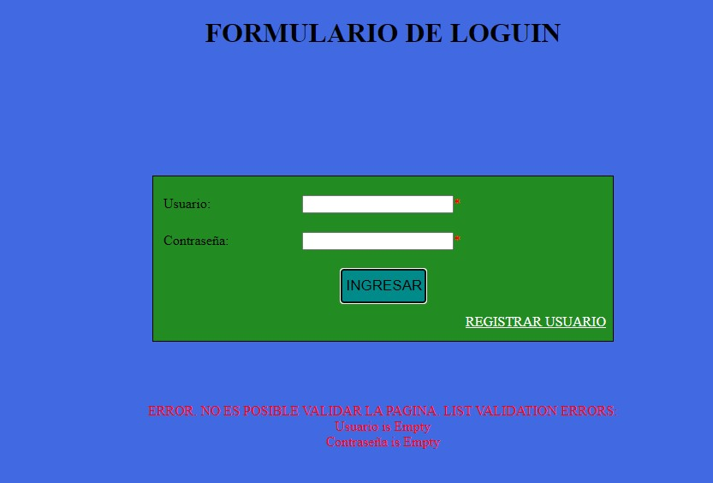
El formulario web Loguin va a permitir validar los campos ingresados (cumplimiento de validaciones) y el ingreso de usuarios ya registrados validando de forma lógica el usuario y contraseña, con la base de datos entidad (usuario).

Slide 31
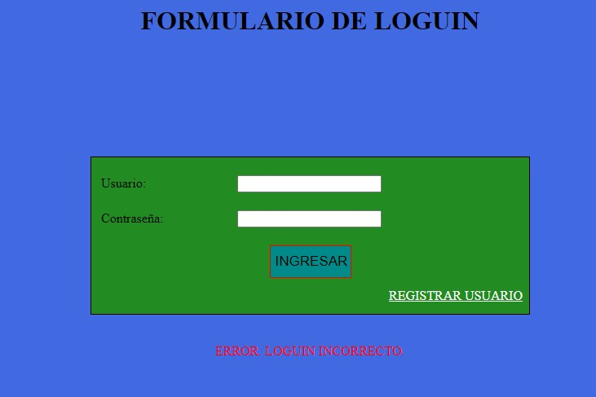
Al ingresar los campos validados correctamente, verifica que el usuario y contraseña existan en la base de datos, caso contrario por medio de la validación lógica, niega el acceso (error. Loguin Incorrecto).

Slide 32
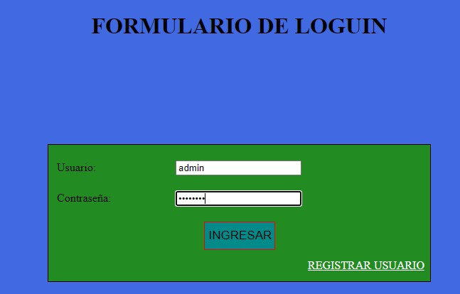
Existe un usuario administrador, que al loguearse correctamente accede a un menú de opciones que permite administrar la pagina web, por medio de acceso a las entidades (clases) y manipular las mismas por formularios web y sus respectivos CRUD (créate-read-update-delete), en conexión con los controladores y la base de datos mysql. Usuario: admin contraseña: admin123

Slide 33
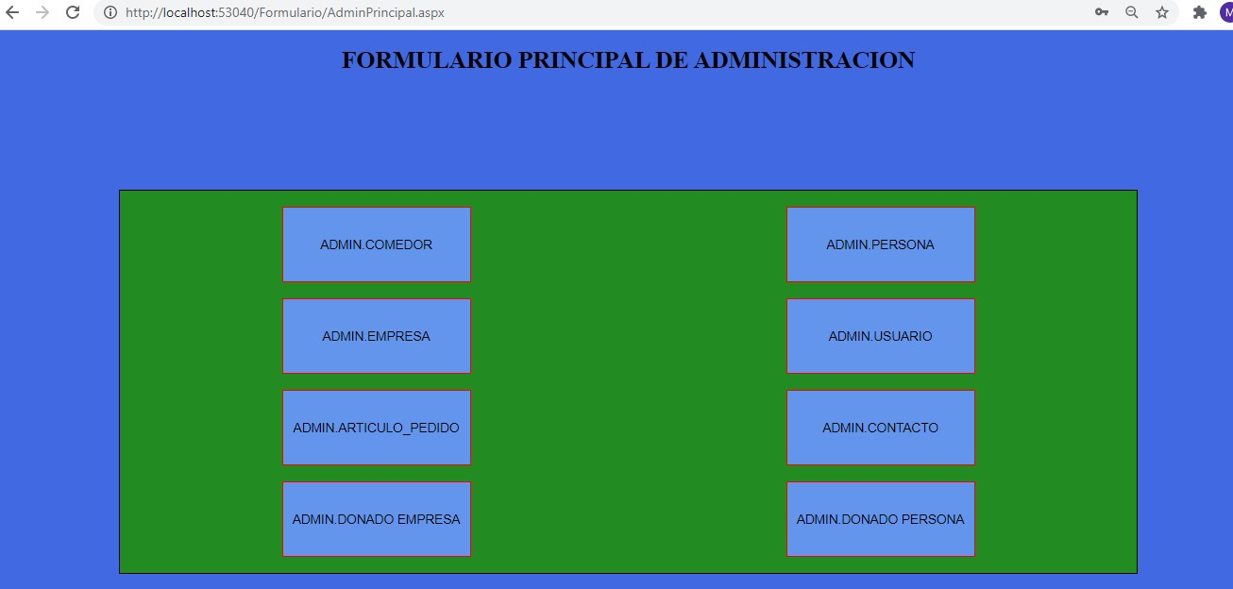
Accedemos a la pagina web principal de administrador admin, donde encontramos la posibilidad de seleccionar la entidad que se desea administrar. La entidad admin.comedor (carga de un nuevo comedor) y admin.articulo_Pedido (carga de un articulo pedido por x comedor), permite al administrador gestionar el ingreso de un nuevo comedor, como así el producto solicitado por los mismos.

Slide 34
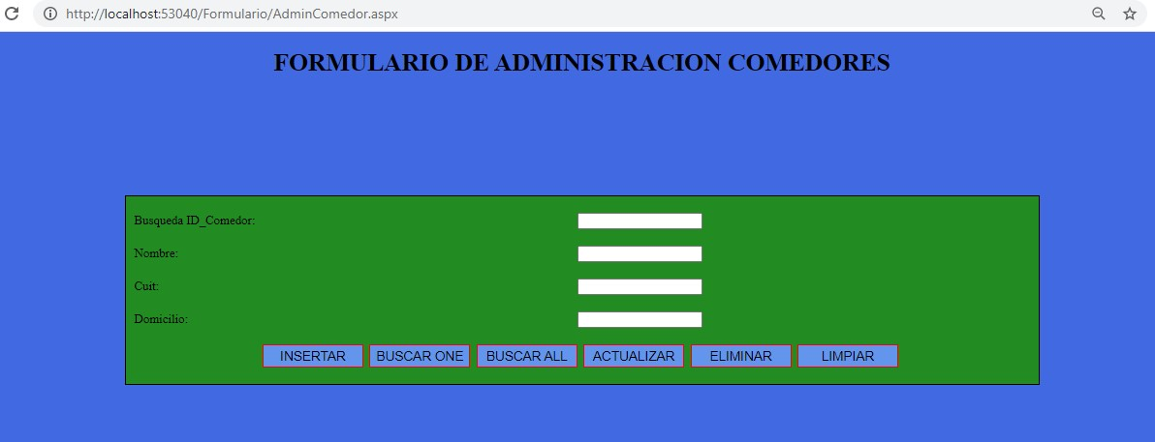
El formulario admin comedores presenta un sistema crud que permite por medio de una validación de campos poder registrar, buscar un comedor, buscar todos los comedores existentes , actualizar, eliminar, limpiar el formulario, cumpliendo con la interacción con la entidad (comedor) en la base de datos.

Slide 35
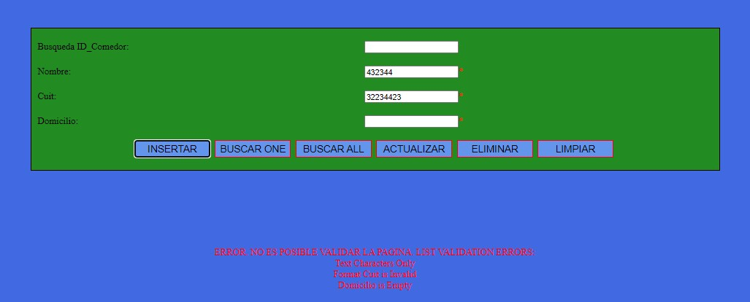
Insertar comedor (la creación de un nuevo comedor al igual que articulo_pedido es solo de uso exclusivo de los administradores de la pagina ya que requiere un proceso de certificación de datos previos): gestión de validación: que los campos necesarios del formulario no estén vacíos, el formato del cuit debe ser valido ej: 20-31524262-2, se aplica una validación lógica donde el cuit (Campo único) no debe existir en la base de datos. Caso contrario el formulario no es validado para su carga.

Slide 36
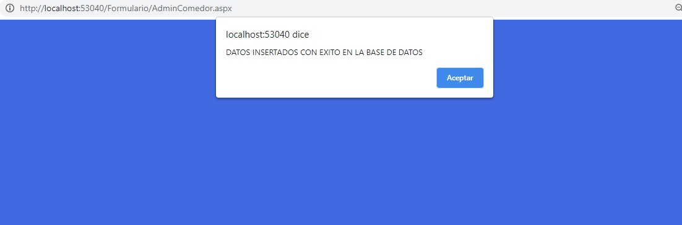
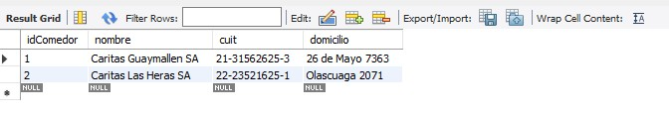
Se confirma la validación y carga correcta del comedor, se registra en la base de datos entidad (comedor).

Slide 37
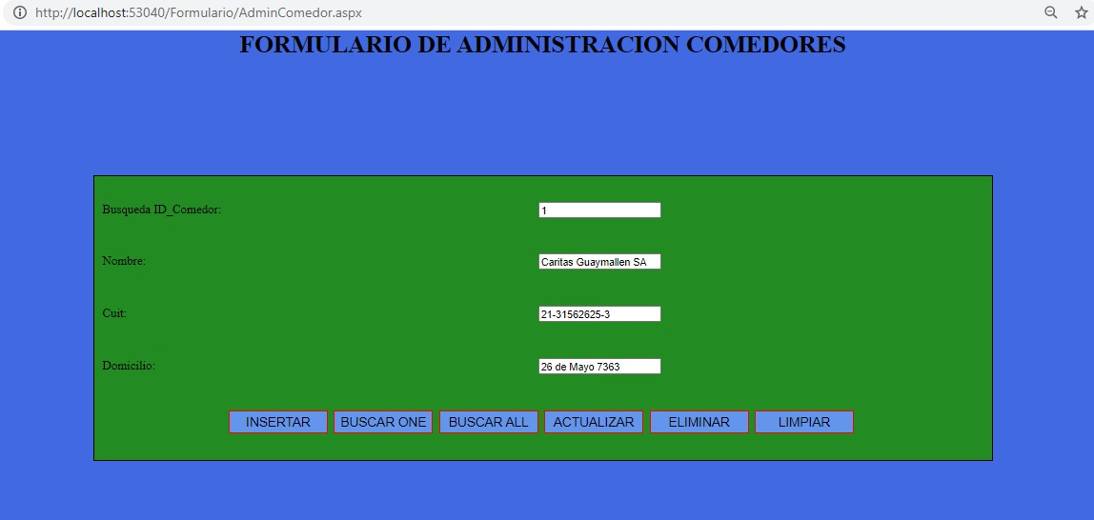
Buscar one comedor: gestión de validación: valida el campo id_comedor que se ingresen valores numéricos, no este vacío, se gestiona validación lógica del valor numérico ingresado, que el mismo tenga existencia en la base de datos entidad (comedor), si la validación es correcta obtiene los datos y los agrega a sus respectivos campos.

Slide 38
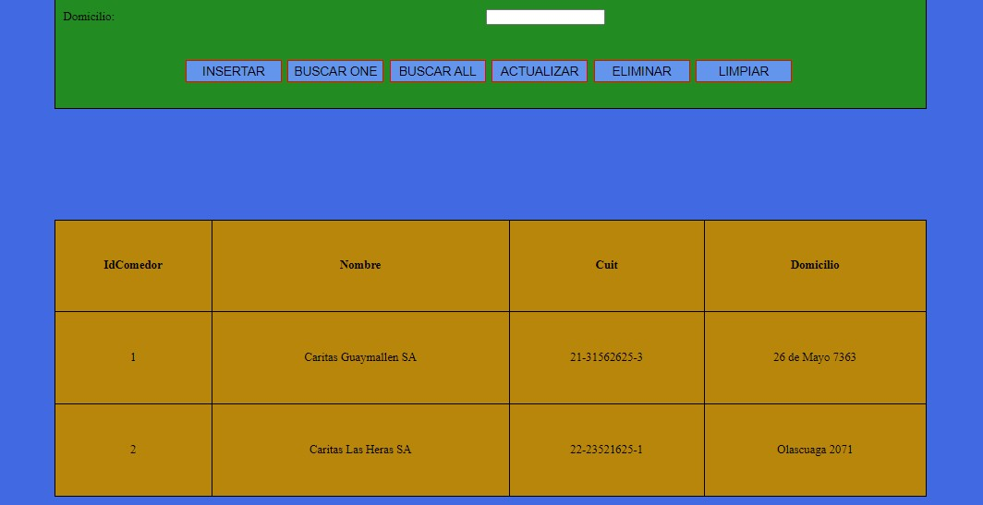
Buscar All comedor: gestión de validación: no tiene validación, ya que solo obtiene en caso de existir todos los datos de la entidad (comedor) de la base de datos y los enlista en una tabla ordenada con sus campos correspondientes. Es de gran utilidad a la hora de verificar los datos actualizados (importante se debe actualizar la pagina con cada modificación que se gestione para obtener la lista actualizada).

Slide 39
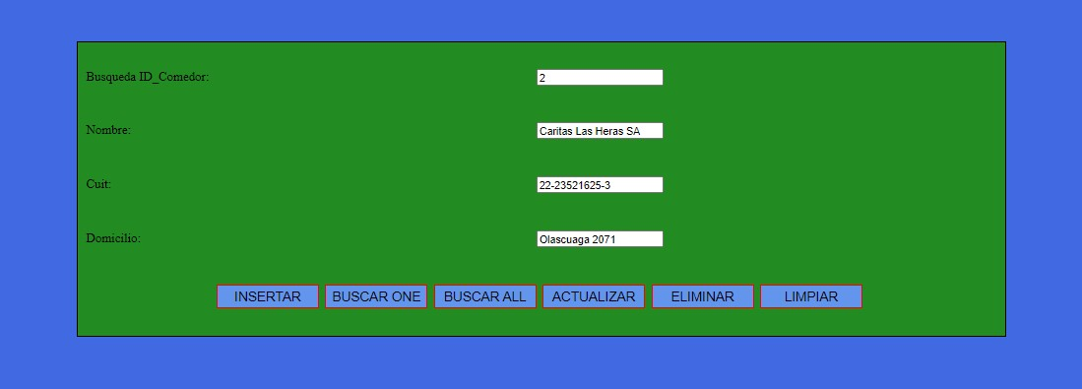
actualizar comedor: gestión de validación: que los campos necesarios del formulario no estén vacíos, el formato del cuit debe ser valido ej: 20-31524262-2, valida de forma lógica que el id_comedor ingresado tenga existencia en la bd .Caso contrario el formulario no es validado para su actualización. Previamente se debe gestionar una búsqueda one comedor para traer los datos y posteriormente modificarlos de forma correcta.

Slide 40
eliminar comedor: gestión de validación: tiene únicamente en cuenta la validación del campo id_comedor, que el campo no se encuentre vacío, que se ingresen valores numéricos, y gestiona la validación lógica del valor ingresado que tenga existencia en la bd entidad (comedor). Caso contrario no se procesa la eliminación. De forma lógica gestiona a su vez eliminación de los artículo_pedido relacionado al id_comedor.

Slide 41
limpiar comedor: gestión de validación: no tiene validación ya que su función es únicamente la de limpiar los campos ingresados en el formulario web administración comedores.

Slide 42
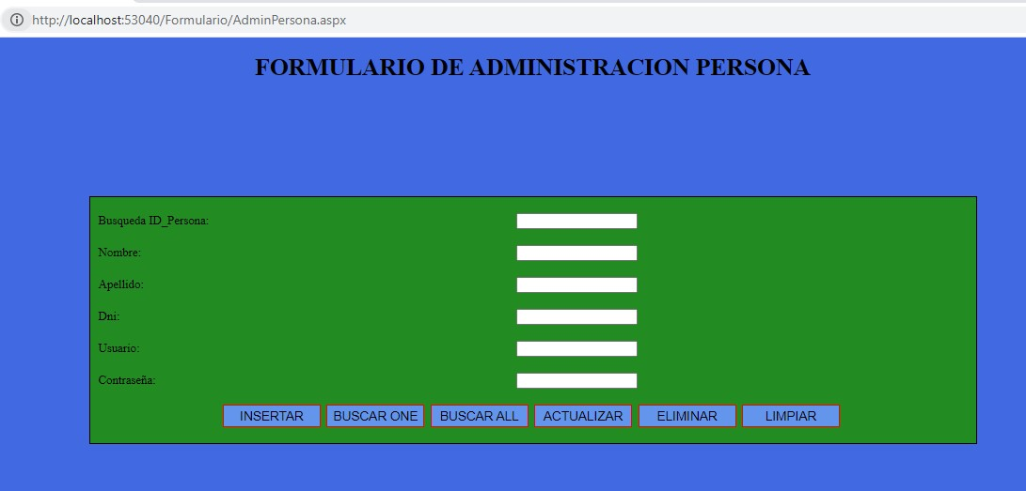
El formulario admin Persona presenta un sistema crud que permite por medio de una validación de campos poder registrar, buscar una persona, buscar todos las personas existentes , actualizar, eliminar, limpiar el formulario, cumpliendo con la interacción con la entidad (Persona) en la base de datos.

Slide 43
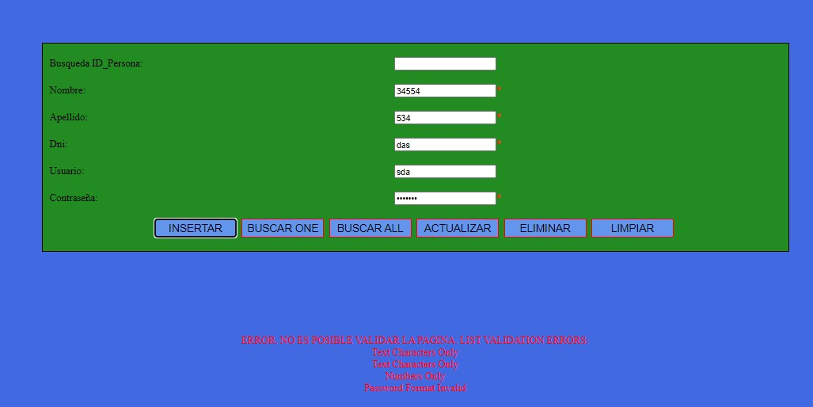
Insertar Persona: gestión de validación: que los campos necesarios del formulario no estén vacíos, el formato del DNI valores numéricos, se aplica una validación lógica donde el dni (Campo único) y usuario (campo único) no debe existir en la base de datos. Caso contrario el formulario no es validado para su carga.

Slide 44
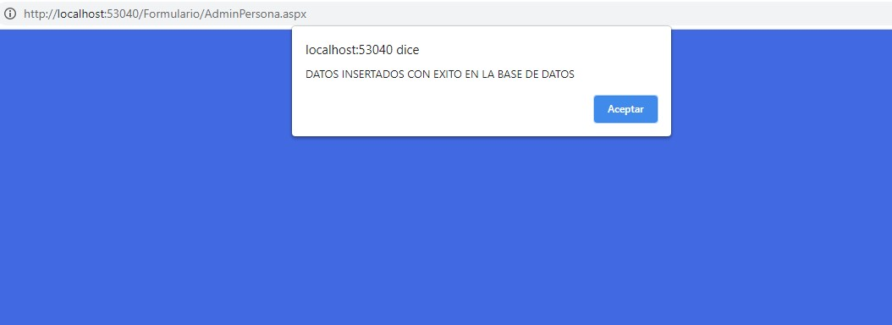
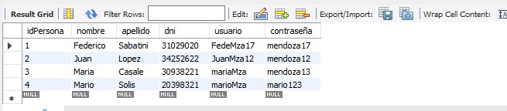
Se confirma la validación y carga correcta de la persona, se registra en la base de datos entidad (persona). Se genera de forma lógica la inserción de un registro en la entidad (tabla) usuario.

Slide 45
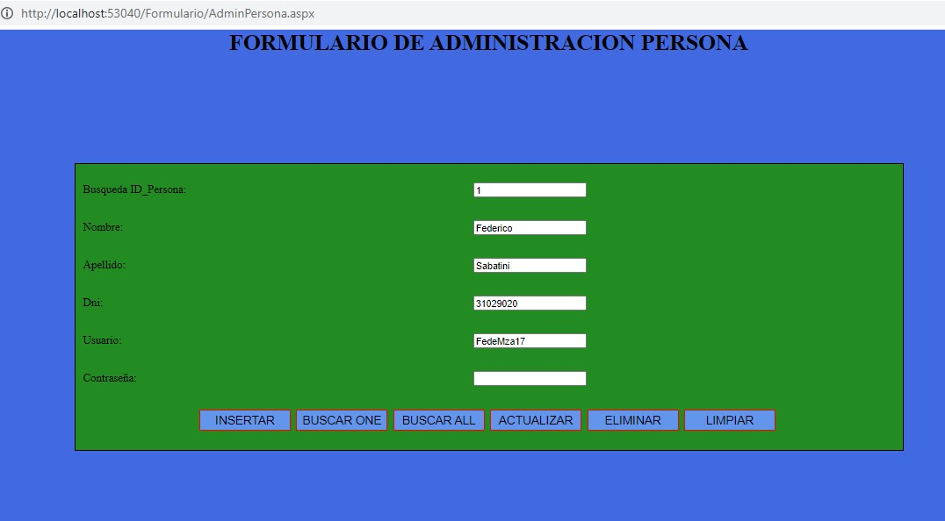
Buscar one persona: gestión de validación: valida el campo id_persona que se ingresen valores numéricos, no este vacío, se gestiona validación lógica del valor numérico ingresado, que el mismo tenga existencia en la base de datos entidad (persona), si la validación es correcta obtiene los datos y los agrega a sus respectivos campos. En este caso por protección de datos los valores de contraseña no son ingresados.

Slide 46
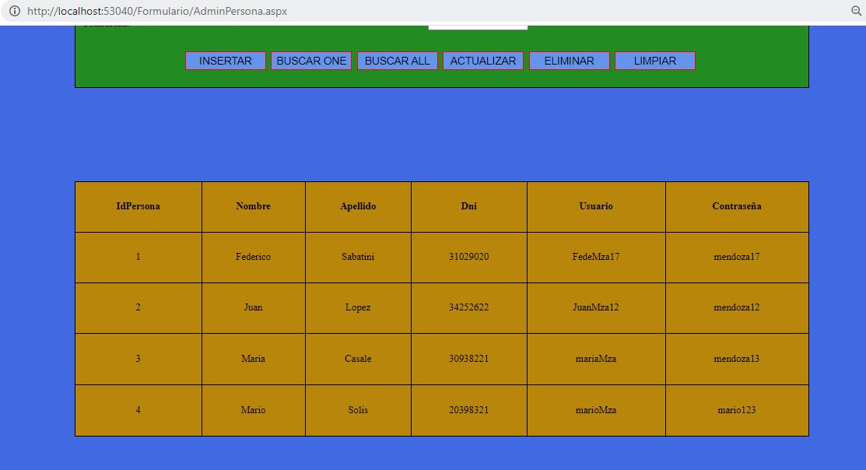
Buscar All persona: gestión de validación: no tiene validación, ya que solo obtiene en caso de existir todos los datos de la entidad (persona) de la base de datos y los enlista en una tabla ordenada con sus campos correspondientes. Es de gran utilidad a la hora de verificar los datos actualizados (importante se debe actualizar la pagina con cada modificación que se gestione para obtener la lista actualizada).

Slide 47
actualizar Persona: gestión de validación: que los campos necesarios del formulario no estén vacíos, el formato del DNI valores numéricos, campos de solo ingreso caracteres de texto, valida de forma lógica que el id_persona ingresado tenga existencia en la bd .Caso contrario el formulario no es validado para su actualización. Previamente se debe gestionar una búsqueda one persona para traer los datos y posteriormente modificarlos de forma correcta.

Slide 48
eliminar persona: gestión de validación: tiene únicamente en cuenta la validación del campo id_persona, que el campo no se encuentre vacío, que se ingresen valores numéricos, y gestiona la validación lógica del valor ingresado que tenga existencia en la bd entidad (persona). Caso contrario no se procesa la eliminación. De forma lógica gestiona a su vez eliminación del usuario relacionado al id_persona.

Slide 49
limpiar persona: gestión de validación: no tiene validación ya que su función es únicamente la de limpiar los campos ingresados en el formulario web administración persona.

Slide 50
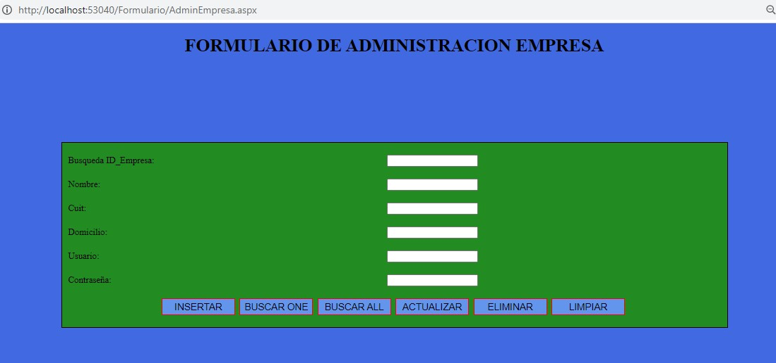
El formulario admin EMPRESA presenta un sistema crud que permite por medio de una validación de campos poder registrar, buscar una empresa, buscar todas las empresas existentes , actualizar, eliminar, limpiar el formulario, cumpliendo con la interacción con la entidad (EMPRESA) en la base de datos.

Slide 51

Insertar Empresa: gestión de validación: que los campos necesarios del formulario no estén vacíos, el formato del cuit valores numéricos y formato correspondiente 20-31425262-1, se aplica una validación lógica donde el cuit (Campo único) y usuario (campo único) no debe existir en la base de datos. Caso contrario el formulario no es validado para su carga.

Slide 52


Se confirma la validación y carga correcta de la Empresa, se registra en la base de datos entidad (Empresa). Se genera de forma lógica la inserción de un registro en la entidad (tabla) usuario.

Slide 53

Buscar one Empresa: gestión de validación: valida el campo id_Empresa que se ingresen valores numéricos, no este vacío, se gestiona validación lógica del valor numérico ingresado, que el mismo tenga existencia en la base de datos entidad (empresa), si la validación es correcta obtiene los datos y los agrega a sus respectivos campos. En este caso por protección de datos los valores de contraseña no son ingresados.

Slide 54

Buscar All Empresa: gestión de validación: no tiene validación, ya que solo obtiene en caso de existir todos los datos de la entidad (empresa) de la base de datos y los enlista en una tabla ordenada con sus campos correspondientes. Es de gran utilidad a la hora de verificar los datos actualizados (importante se debe actualizar la pagina con cada modificación que se gestione para obtener la lista actualizada).

Slide 55
actualizar Empresa: gestión de validación: que los campos necesarios del formulario no estén vacíos, el formato del cuit valores numéricos, campos de solo ingreso caracteres de texto, valida de forma lógica que el id_empresa ingresado tenga existencia en la bd .Caso contrario el formulario no es validado para su actualización. Previamente se debe gestionar una búsqueda one empresa para traer los datos y posteriormente modificarlos de forma correcta.

Slide 56
eliminar empresa: gestión de validación: tiene únicamente en cuenta la validación del campo id_empresa, que el campo no se encuentre vacío, que se ingresen valores numéricos, y gestiona la validación lógica del valor ingresado que tenga existencia en la bd entidad (empresa). Caso contrario no se procesa la eliminación. De forma lógica gestiona a su vez eliminación del usuario relacionado al id_empresa.

Slide 57
limpiar Empresa: gestión de validación: no tiene validación ya que su función es únicamente la de limpiar los campos ingresados en el formulario web administración Empresa.

Slide 58

El formulario admin usuario presenta un sistema crud que permite por medio de una validación de campos poder registrar, buscar un usuario, buscar todos los usuarios existentes , actualizar, eliminar, limpiar el formulario, cumpliendo con la interacción con la entidad (usuario) en la base de datos.

Slide 59

Insertar usuario (uso en caso excepcional ya que se crea con los registros nuevos): gestión de validación: que los campos necesarios del formulario no estén vacíos, el formato de contraseña debe ser valido (alfanumérico), se aplica una validación lógica donde el usuario (Campo único) no debe existir en la base de datos. Caso contrario el formulario no es validado para su carga. También se gestiona validación lógica del id_persona o id_empresa existan en la base de datos caso contrario no se valida para ser insertado. Si el usuario ingresado se relaciona con una persona debe completarse con un 0 el campo id_Empresa, de la misma forma si el usuario se relaciona con una empresa, se ingresa un 0 en el id_persona.

Slide 60

Se confirma la validación y carga correcta del usuario, se registra en la base de datos entidad (usuario).

Slide 61

Buscar one Usuario: gestión de validación: valida el campo id_Usuario que se ingresen valores numéricos, no este vacío, se gestiona validación lógica del valor numérico ingresado, que el mismo tenga existencia en la base de datos entidad (usuario), si la validación es correcta obtiene los datos y los agrega a sus respectivos campos. En este caso por protección de datos los valores de contraseña no son ingresados.

Slide 62

Buscar All Usuario: gestión de validación: no tiene validación, ya que solo obtiene en caso de existir todos los datos de la entidad (Usuario) de la base de datos y los enlista en una tabla ordenada con sus campos correspondientes. Es de gran utilidad a la hora de verificar los datos actualizados (importante se debe actualizar la pagina con cada modificación que se gestione para obtener la lista actualizada).

Slide 63
actualizar usuario: gestión de validación: que los campos necesarios del formulario no estén vacíos, campos de solo ingreso caracteres de texto, valida de forma lógica que el id_Usuario ingresado tenga existencia en la bd .Caso contrario el formulario no es validado para su actualización. También gestiona validación lógica de la existencia del id_persona o id_empresa en la base de datos. (se debe completar estos campos de igual forma como se detalla en el apartado de insertar usuario). Previamente de debe gestionar una búsqueda one usuario para traer los datos y posteriormente modificarlos de forma correcta.

Slide 64
eliminar usuario: gestión de validación: tiene únicamente en cuenta la validación del campo id_usuario, que el campo no se encuentre vacío, que se ingresen valores numéricos, y gestiona la validación lógica del valor ingresado que tenga existencia en la bd entidad (usuario). Caso contrario no se procesa la eliminación.

Slide 65
limpiar Usuario: gestión de validación: no tiene validación ya que su función es únicamente la de limpiar los campos ingresados en el formulario web administración usuario.

Slide 66

El formulario admin pedido presenta un sistema crud que permite por medio de una validación de campos poder registrar, buscar un pedido, buscar todos los pedidos existentes , actualizar, eliminar, limpiar el formulario, cumpliendo con la interacción con la entidad (articulo_pedido) en la base de datos.

Slide 67

Insertar Articulo_Pedido (la creación de un nuevo articulo_pedido al igual que comedores es solo de uso exclusivo de los administradores de la pagina ya que requiere un proceso de certificación de datos previos): gestión de validación: que los campos necesarios del formulario no estén vacíos, el formato del codigo valores numéricos, se aplica una validación lógica donde el id_comedor (campo único) debe existir en la base de datos, también se aplica validación en el campo cantidad donde no debe ser <= 0.

Slide 68


Se confirma la validación y carga correcta del pedido, se registra en la base de datos entidad (pedido).

Slide 69

Buscar one articulo_pedido: gestión de validación: valida el campo id_pedido que se ingresen valores numéricos, no este vacío, se gestiona validación lógica del valor numérico ingresado, que el mismo tenga existencia en la base de datos entidad (articulo_pedido), si la validación es correcta obtiene los datos y los agrega a sus respectivos campos.

Slide 70

Buscar All articulo_pedido: gestión de validación: no tiene validación, ya que solo obtiene en caso de existir todos los datos de la entidad (articulo_pedido) de la base de datos y los enlista en una tabla ordenada con sus campos correspondientes. Es de gran utilidad a la hora de verificar los datos actualizados (importante se debe actualizar la pagina con cada modificación que se gestione para obtener la lista actualizada).

Slide 71
actualizar articulo_pedido: gestión de validación: que los campos necesarios del formulario no estén vacíos, campos de solo ingreso caracteres de texto, valida de forma lógica que el id_Pedido ingresado tenga existencia en la bd .Caso contrario el formulario no es validado para su actualización. También gestiona validación lógica de la existencia del id_comedor en la base de datos. El campo cantidad no puede ser <= 0. Previamente se debe gestionar una búsqueda one articulo_pedido para traer los datos y posteriormente modificarlos de forma correcta.

Slide 72
eliminar articulo_pedido: gestión de validación: tiene únicamente en cuenta la validación del campo id_pedido, que el campo no se encuentre vacío, que se ingresen valores numéricos, y gestiona la validación lógica del valor ingresado que tenga existencia en la bd entidad (articulo_pedido). Caso contrario no se procesa la eliminación.

Slide 73
limpiar articulo_pedido: gestión de validación: no tiene validación ya que su función es únicamente la de limpiar los campos ingresados en el formulario web administración articulo_pedido.

Slide 74

El formulario admin contacto presenta un sistema crud que permite por medio de una validación de campos poder registrar, buscar un contacto, buscar todos los pedidos existentes , actualizar, eliminar, limpiar el formulario, cumpliendo con la interacción con la entidad (contacto) en la base de datos.

Slide 75

Insertar contacto: gestión de validación: que los campos necesarios del formulario no estén vacíos, el formato del teléfono valores numéricos, el formato de email y validación email, el email y validación email deben ser iguales.

Slide 76

Se confirma la validación y carga correcta del contacto, se registra en la base de datos entidad (contacto).

Slide 77

Buscar one contacto: gestión de validación: valida el campo id_contacto que se ingresen valores numéricos, no este vacío, se gestiona validación lógica del valor numérico ingresado, que el mismo tenga existencia en la base de datos entidad (contacto), si la validación es correcta obtiene los datos y los agrega a sus respectivos campos.

Slide 78

Buscar all contacto: gestión de validación: no tiene validación, ya que solo obtiene en caso de existir todos los datos de la entidad (contacto) de la base de datos y los enlista en una tabla ordenada con sus campos correspondientes. Es de gran utilidad a la hora de verificar los datos actualizados (importante se debe actualizar la pagina con cada modificación que se gestione para obtener la lista actualizada).

Slide 79
actualizar contacto: gestión de validación: que los campos necesarios del formulario no estén vacíos, el formato del teléfono valores numéricos, el formato de email y validación email correcto, el email y validación email deben ser iguales, se valida de forma lógica que el id_contacto ingresado se encuentre registrado en la bd. Previamente se debe gestionar una búsqueda one contacto para traer los datos y posteriormente modificarlos de forma correcta.

Slide 80
limpiar contacto: gestión de validación: no tiene validación ya que su función es únicamente la de limpiar los campos ingresados en el formulario web administración contacto.

Slide 81

El formulario admin articulo donado empresa presenta un sistema crud que permite por medio de una validación de campos poder registrar, buscar un articulo donado empresa, buscar todos los artículos donados existentes , actualizar, eliminar, limpiar el formulario, cumpliendo con la interacción con la entidad (articulo_donado_empresa) en la base de datos.

Slide 82

Insertar articulo donado empresa: gestión de validación: que los campos necesarios del formulario no estén vacíos, gestiona validación lógica que el código ingresado se corresponda con un código existente en el pedido, que la cantidad sea > 0, el Id_empresa y el id_articulo_pedido tengan existencia en la bd. Gestiona también validación que todos los campos concuerden con el id_pedido ingresado. No permite que la cantidad ingresada en la donación sea mayor a la cantidad solicitada en el pedido (esta política se implementa para proteger que los productos donados sean los necesarios y no incurra en alguna problemática ej: vto de productos, etc)

Slide 83


Se confirma la validación y carga correcta del articulo_donado_empresa, se registra en la base de datos entidad (articulo_donado_empresa).

Slide 84

Buscar one Articulo_Donado_empresa: gestión de validación: valida el campo id_articulo_Donado_Empresa que se ingresen valores numéricos, no este vacío, se gestiona validación lógica del valor numérico ingresado, que el mismo tenga existencia en la base de datos entidad (id_articulo_Donado_Empresa ), si la validación es correcta obtiene los datos y los agrega a sus respectivos campos.

Slide 85

Buscar all articulo_donado_empresa: gestión de validación: no tiene validación, ya que solo obtiene en caso de existir todos los datos de la entidad (articulo_donado_empresa) de la base de datos y los enlista en una tabla ordenada con sus campos correspondientes. Es de gran utilidad a la hora de verificar los datos actualizados (importante se debe actualizar la pagina con cada modificación que se gestione para obtener la lista actualizada).

Slide 86
actualizar articulo_donado_empresa: gestión de validación: se valida de forma lógica que el id_articulo_Empresa ingresado se encuentre registrado en la bd. que los campos necesarios del formulario no estén vacíos, gestiona validación lógica que el código ingresado se corresponda con un código existente en el pedido, que la cantidad sea > 0, el Id_empresa y el id_articulo_pedido tengan existencia en la bd. Gestiona también validación que todos los campos concuerden con el id_pedido ingresado. No permite que la cantidad ingresada en la donación sea mayor a la cantidad solicitada en el pedido (esta política se implementa para proteger que los productos donados sean los necesarios y no incurra en alguna problemática ej: vto de productos, etc) Previamente se debe gestionar una búsqueda one articulo_donado_empresa para traer los datos y posteriormente modificarlos de forma correcta.

Slide 87
limpiar articulo_donado_empresa: gestión de validación: no tiene validación ya que su función es únicamente la de limpiar los campos ingresados en el formulario web administración articulo donado empresa.

Slide 88

El formulario admin articulo donado persona presenta un sistema crud que permite por medio de una validación de campos poder registrar, buscar un articulo donado persona, buscar todos los artículos donados existentes , actualizar, eliminar, limpiar el formulario, cumpliendo con la interacción con la entidad (articulo_donado_persona) en la base de datos.

Slide 89

Insertar articulo donado empresa: gestión de validación: que los campos necesarios del formulario no estén vacíos, gestiona validación lógica que el código ingresado se corresponda con un código existente en el pedido, que la cantidad sea > 0, el Id_Persona y el id_articulo_pedido tengan existencia en la bd. Gestiona también validación que todos los campos concuerden con el id_pedido ingresado. No permite que la cantidad ingresada en la donación sea mayor a la cantidad solicitada en el pedido (esta política se implementa para proteger que los productos donados sean los necesarios y no incurra en alguna problemática ej: vto de productos, etc).

Slide 90

Se confirma la validación y carga correcta del articulo_donado_persona, se registra en la base de datos entidad (articulo_donado_persona).

Slide 91

Buscar one Articulo_Donado_persona: gestión de validación: valida el campo id_articulo_Donado_persona que se ingresen valores numéricos, no este vacío, se gestiona validación lógica del valor numérico ingresado, que el mismo tenga existencia en la base de datos entidad (id_articulo_Donado_persona), si la validación es correcta obtiene los datos y los agrega a sus respectivos campos.

Slide 92

Buscar all articulo_donado_persona: gestión de validación: no tiene validación, ya que solo obtiene en caso de existir todos los datos de la entidad (articulo_donado_persona) de la base de datos y los enlista en una tabla ordenada con sus campos correspondientes. Es de gran utilidad a la hora de verificar los datos actualizados (importante se debe actualizar la pagina con cada modificación que se gestione para obtener la lista actualizada).

Slide 93
actualizar articulo_donado_persona: gestión de validación: se valida de forma lógica que el id_articulo_persona ingresado se encuentre registrado en la bd. que los campos necesarios del formulario no estén vacíos, gestiona validación lógica que el código ingresado se corresponda con un código existente en el pedido, que la cantidad sea > 0, el Id_persona y el id_articulo_pedido tengan existencia en la bd. Gestiona también validación que todos los campos concuerden con el id_pedido ingresado. No permite que la cantidad ingresada en la donación sea mayor a la cantidad solicitada en el pedido (esta política se implementa para proteger que los productos donados sean los necesarios y no incurra en alguna problemática ej: vto de productos, etc) Previamente se debe gestionar una búsqueda one articulo_donado_persona para traer los datos y posteriormente modificarlos de forma correcta.

Slide 94
limpiar articulo_donado_persona: gestión de validación: no tiene validación ya que su función es únicamente la de limpiar los campos ingresados en el formulario web administración articulo donado persona.

Slide 95

Regresamos a la pagina de Loguin para registrarnos correctamente con un usuario existente en la bd (usuario) dependiendo del mismo detecta si corresponde a una persona o empresa, permitiendo el ingreso como tal a la pagina de donaciones.

Slide 96

Al validar correctamente el usuario la pagina de login guarda por registro de sesión (usuario) permitiendo por este medio obtener todos los datos del mismo, en la ejemplificación correspondiente nos logueamos como empresa. Al ingresar nos encontramos que nos enlista todos los comedores existentes en la actualidad (base de datos), comedores activos.

Slide 97

El primer formulario solicita el ingreso del id_comedor, permitiendo seleccionar el mismo. gestión de validación: el campo no puede estar vacío, debe ser completado con valores numéricos, gestiona validación lógica verificando si el id_comedor ingresado se encuentra almacenado en la base de datos.

Slide 98

Validado correctamente el id_comedor ingresado, nos brinda un listado de los artículos pedidos (activos) por el comedor seleccionado.

Slide 99

Paso siguiente encontramos habilitado el formulario final para gestionar la donación. Se debe completar el id_articulo_pedido y cantidad de la donación, todos los datos restantes son obtenidos por la sesión y procesados en el backend, facilitando la experiencia al usuario y no volviendo a solicitar datos innecesarios. gestión de validación: los campos no puede estar vacío, debe ser completado con valores numéricos, gestiona validación lógica verificando si el id_articulo_pedido ingresado se encuentra almacenado en la base de datos. La cantidad debe ser > 0. No permite que la cantidad ingresada en la donación sea mayor a la cantidad solicitada en el pedido (esta política se implementa para proteger que los productos donados sean los necesarios y no incurra en alguna problemática ej: vto de productos, etc)

Slide 100


Dado cumplimiento a las validaciones del formulario, se gestiona la donación de forma correcta. Se brinda una alerta con un texto de agradecimiento y se especifica un próximo contacto para coordinar la logística de entrega de donación al comedor. Se carga en la base de datos articulo_donado_empresa el registro correspondiente a la donación efectuada.

Slide 101

Podemos observar como actualizando la pagina donación (seleccionando el comedor), si la cantidad donada no fue por el total del pedido, se actualiza la misma en el registro correspondiente. En caso que la donación efectuada cubre el total del articulo_pedido, se gestiona una eliminación del articulo_pedido ya que fue cubierto en su totalidad. Quedando disponible el articulo_donado_empresa (verificación).

